Slide 1

Животные
живого уголка

Slide 2
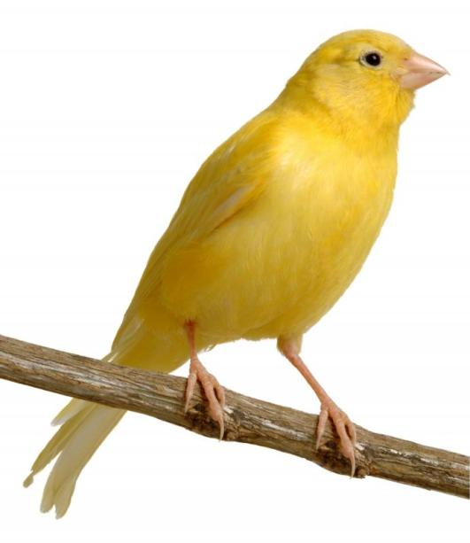
Желтая птица, как будто лимон,
Песнь запоет, растревожит ваш сон.
Названье ее говори поскорей-ка.
Конечно же, это она...
канарейка

Slide 3
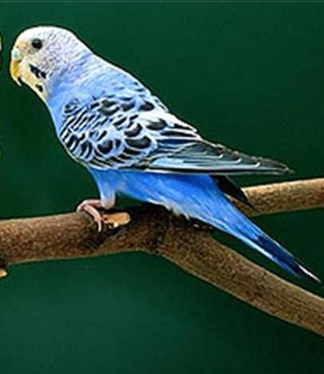
В зеркало смотрится
он каждый день,
Перышки чистить питомцу
не лень.
Летает, чирикает,
даже поет,
В живом уголке он
прекрасно живет.
Недавно цветы на окне
пощипал,
А после на жердочке
долго дремал.
Его не накажешь:
ругай, не ругай.
Характер такой, птица он...
попугай

Slide 4
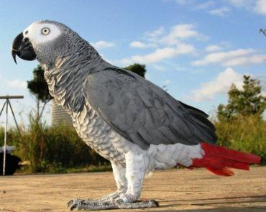
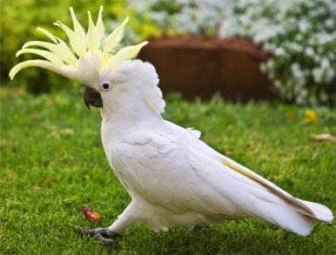
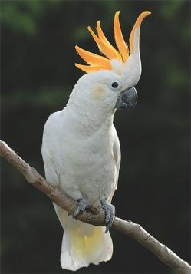
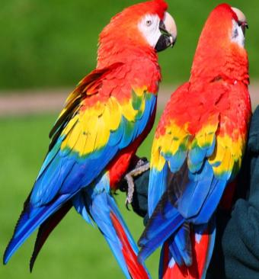
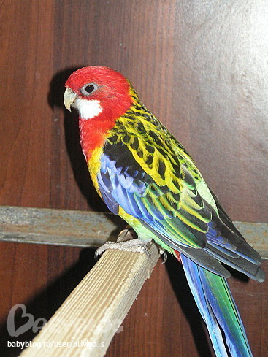

Slide 5
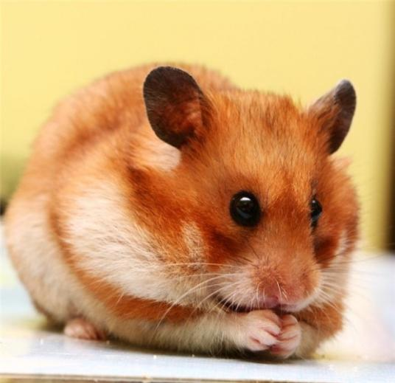
Днем он постоянно спит,
Ночью бегает, шуршит.
Раз он в миске искупался,
Весь намок и испугался.
Он ведь вовсе не моряк,
А зовут его...
хомяк

Slide 6
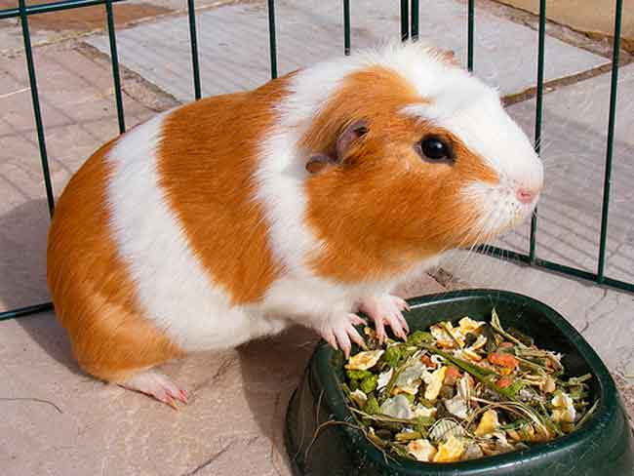
Так на хомяка похожа,
И мохнатенькая тоже.
В зооуголке недавно,
Ей у нас живется славно.
Раньше только на картинке
Видел я...
морскую
свинку

Slide 7
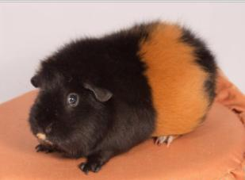
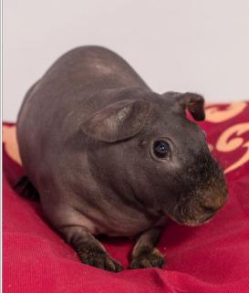
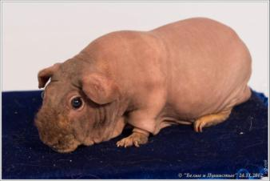
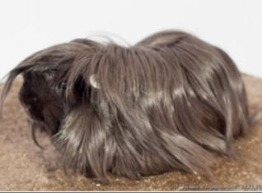
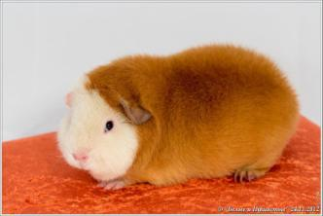
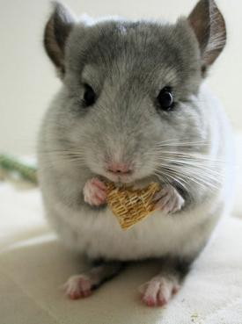
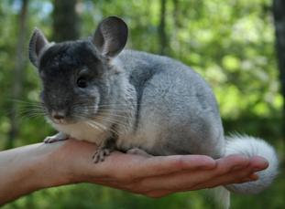
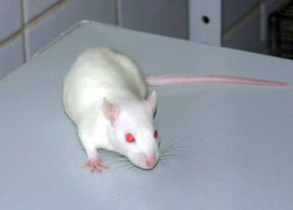

Slide 8
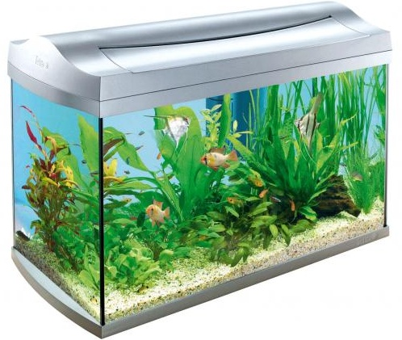
Кусочек океана на тумбочке у нас,
Стеклянная коробка нам украшает класс.
И плавают в ней рыбки, улитки в ней встречаются.
Скажите-ка, ребятки, как это называется?
аквариум

Slide 9
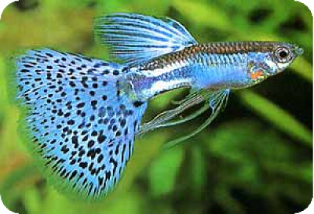
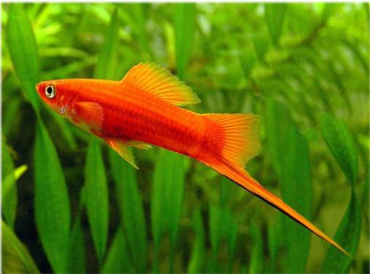
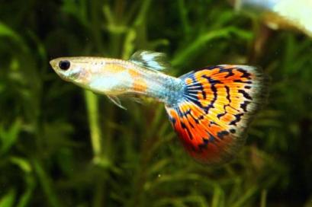
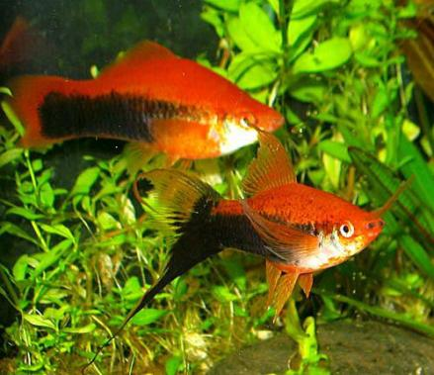
Гуппи Меченосец

Slide 10
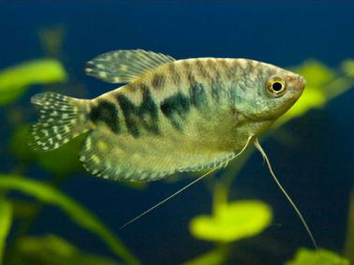
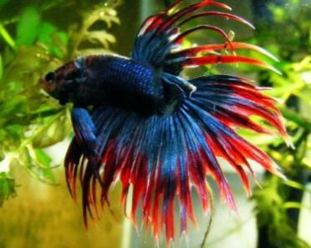
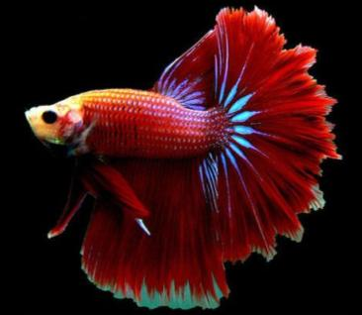
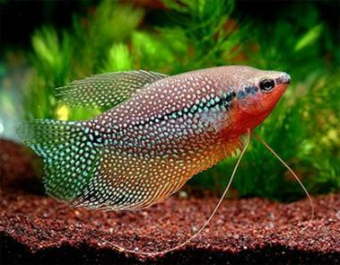
Гурами Петушок

Slide 11
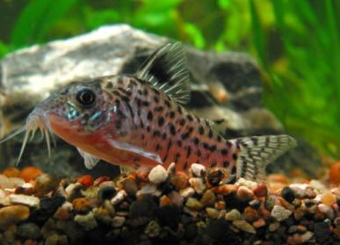
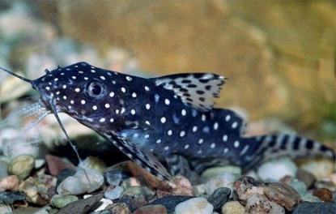
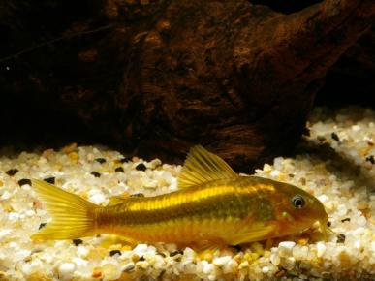
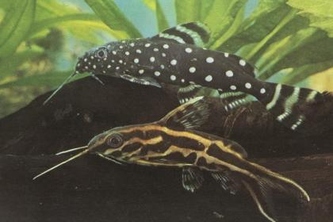
Сомик

Slide 12
